Slide 1
SINDROME FEBRIL PROLONGADO

Slide 2
Presentaciones del SFP
  SFP clásico
  SFP Nosocomial
  SFP en el paciente inmunosuprimido
  SFP en el paciente HIV

Slide 3
CAUSAS DEL SFP
INFECCIOSAS
INMUNOLÓGICAS
NEOPLÁSICAS

Slide 4
 | FOD Clásica | FOD Nosocomial | FOD inmunosuprimido | FOD en pte HIV
Definición | >38.0° C, >3 sem, >2 visitas o 3 días en un hospital | >38.0° C, 3 días, no presente o incubando en la admisión | >38.0° C, >3 días, con cultivos negativos luego de 48 hs | 38.0° C, >3 sem para ptes ambulatorios, >3 días para ptes internados
Ubicación paciente | Comunidad, ambulatorio u hospital | Internado | Ambulatorio o internado | Comunidad, ambulatorio o internado
Causas principales | Tumores, infecciones, condiciones inflamatorias, hipertermia. | Infecciones nosocomiales, complicaciones postoperatorias, fiebre x drogas | La mayoría son infecciones, pero sólo documentadas en un 40-60% | HIV (infección primaria), micobacteria típica o atípica, CMV, linfomas, toxoplasmosis, criptococosis
Historia previa | Viajes, exposición a animales e insectos, drogas, inmunizaciones, historia fliar, alteración válvula cardíaca | Operaciones y procedimiento, consideracions anatómicas, tratamiento con drogas | Quimioterapias, drogas administradas, desorden inmunosupresivo de base | Drogas, exposiciones, factores de riesgo, viajes, contactos, estado de infección por HIV

Slide 5
Diagnóstico | <65 Años n = 152 (%) | >65 Años n = 201 (%)
Infecciones | 33 (21%) | 72 (35%)
Abscesos | 6 | 25
Endocarditis | 2 | 14
Tuberculosis | 4 | 20
Infecciones Virales | 8 | 1
Otras | 13 | 12
Tumores | 8 (5%) | 37 (19%)
Hematológicos | 3 | 19
Sólidos | 5 | 18
Enfermedades Sistémicas | 27 (17%) | 57 (28%)
Miscelaneas | 39 (26%) | 17 (8%)
Sin Diagnóstico | 45 (29%) | 18 (9%)

Slide 6
Criterios básicos
1.- Temperatura axilar superior a 38,3 º C, por lo menos en una oportunidad, tomada en presencia de un médico.

Slide 7
Criterios básicos
2.- Duración de la fiebre, superior a 3 semanas; o que luego de 2 semanas sin diagnóstico, con tres días de internación, o en tres visitas de pacientes ambulatorios, tampoco se encuentra el
diagnostico y persiste la fiebre.

Slide 8
Criterios básicos
3.- No evidencias de infección en un cuidadoso examen físico, el cual debe incluir tacto rectal, tacto vaginal, examen mamario, examen de genitales masculinos, y fondo de ojo. Nuevas pistas pueden surgir en el interrogatorio meticuloso: de ingesta de medicamentos, viajes, ocupaciones,
o actividades sociales del paciente.

Slide 9
Criterios básicos
4.- Resultados negativos de cuidadosos cultivos de sangre y orina tener sin antibióticos al paciente, durante varios días- por lo menos tres -y avisar al laboratorio que mantenga los cultivos en desarrollo durante dos semanas, a fin de descartar gérmenes de crecimiento lento.

Slide 10
Criterios básicos
5- Descartar hipertermia por alteraciones en la termorregulación

Slide 11
Examen físico en el diagnóstico de SFP
Sitio corporal | Examen Físico | Diagnóstico
Cabeza | Senos | Sinusitis
Arteria Temporal | Nódulos, pulsos reducidos | Arteritis de la Temporal
Orofaringe | Ulceras | Histoplasmosis Diseminada
Conjuntivas | Túberculo coroideo | Granulomatosis Diseminada
 | Petequias, Manchas de Roth | Endocarditis
Tiroides | Aumento de tamaño | Tiroiditis
Corazón | Soplos | Endocarditis
Abdomen | Esplenomegalia, adenopatías | Linfoma, endocarditis, granulomatosis diseminada
Recto | Dolor, zona perirrectal fluctuante | Absceso
 | Prostata | Absceso
Genitales | Nódulo testicular | Periarteritis nodosa
 | Nódulo epididimo | Granulomatosis diseminada
Miembros Inf. | Asimetria miembros inferiores, dolor | Trombosis o Tromboflebitis
Piel | Petequias, hemorragias, equimosis, nódulos subcutáneos | Vasculitis, endocarditis

Slide 12
En el estudio de un paciente con SFP se deben seguir los siguientes pasos:

Slide 13
EXPLORACIONES DE PRIMERA LINEA
(Son prioritariamente estudios humorales)
• Hemograma completo con plaquetas, efectuado por hematólogo.
• Eritrosedimentación. (Tener en cuenta que en personas mayores de 60 años, el valor aceptable máximo de ESD, es la edad divido 2 para los hombres, y la edad más 10, dividido por 2, en las mujeres).
• Fosfatasas Alcalinas
• Transaminasas y Gamma Glutamil Transpeptidasa
• Proteinograma por electroforesis, cuantitativo.

Slide 14
EXPLORACIONES DE PRIMERA LINEA
• Factores antinucleares (F. A. N.)
• Anticuerpos Anti - ADN nativo
• Anticuerpos Anti - Histonas
• Anticuerpos Anti - ENA
• Anticuerpos Anti - Citoplasma de Neutrófilo (ANCA)
• Látex, Rose- Ragan, A.S.T.O.
Perfil Tiroideo: TSH, T4 libre, Anticuerpo anti- tiroglobulina; Anticuerpo antiperoxidasa

Slide 15
EXPLORACIONES DE PRIMERA LINEA
Hemocultivo
Urocultivo

Slide 16
EXPLORACIONES DE PRIMERA LINEA
Serología de patologías infecciosas en general, antes que un titulo elevado simple, se debe preferir el aumento de cuatro veces o un descenso en el mismo, en los casos en que, ni los antecedentes ni el examen físico orienten hacia esa enfermedad

Slide 17
Serologías
SEROLOGIA PARA TIFOIDEA
SEROLOGIA PARA BRUCELOSIS
SEROLOGIA PARA SIFILIS
SEROLOGIA PARA MONONUCLEOSIS INFECCIOSA
SEROLOGIA PARA TOXOPLASMOSIS

Slide 18
Serologías
SEROLOGÍA PARA VIH
SEROLOGIA PARA VIRUS DE LA HEPATITIS A
SEROLOGIA PARA VIRUS DE LA HEPATITIS B
SEROLOGIA PARA VIRUS DE LA HEPATITIS C

Slide 19
EXPLORACIONES DE SEGUNDA LINEA
TAC Abdomino – pelviana, con y sin contraste, oral y endovenoso
Resonancia Magnética Nuclear
Rectoscopia
Fibrocolonoscopía
Colon por enema con doble contraste

Slide 20
EXPLORACIONES DE SEGUNDA LINEA
Fibroendoscopia digestiva alta.
Tomografía Helicoidal de pulmón
Centellograma Ventilación – Perfusión.
Gammagrafía con radionucleótidos
Centellograma corporal total con Galio

Slide 21
EXPLORACIONES DE TERCERA LINEA
(Son prioritariamente estudios invasivos)
Biopsia de ganglios linfáticos
Biopsia de músculos
Biopsia de arterias temporales

Slide 22
EXPLORACIONES DE TERCERA LINEA
Biopsia de duodeno distal por endoscopía.
Punción de medula ósea y medulocultivo.
Punción Biopsia Hepática.

Slide 23
EXPLORACIONES DE CUARTA LINEA
Son prioritariamente exploraciones de salvataje y ensayos terapéuticos
LAPAROTOMIA EXPLORADORA LAPAROSCOPIA DIAGNOSTICA
TRATAMIENTO DE PRUEBA
Tuberculostáticos
Antibacterianos
Corticoides, aspirina y otros
AINEs.

Slide 24
ALGORRITMO DE MANEJO EN PACIENTES CON FOD
Confirmar presencia de fiebre
Con signos o síntomas orientadores Sin signos o sínt. Orientadores
Orientar estudios según sínt. o signos Primera etapa:
Hemog. VSG, Hepatog.; Proteinog.
Función renal, PPD, Rx tórax,
Ecografía de abdomen
Diagnóstico Sin diagnóstico
Segunda etapa:
Serologías; TAC, Centellografía
Tratamiento
Tercera etapa:
Proced. Invasivos
Sin diagnóstico
Reevaluar
Sin diagnóstico
Diagnóstico

Slide 25
CASOS CLÍNICOS

Slide 26
Caso clínico I
Mujer de 61 años con antecedentes de tabaquismo e hipertensión arterial que ingresó en el Servicio de Medicina Interna por síndrome febril prolongado sin foco. La paciente presentaba fiebre de un mes evolución de hasta 40 °C de predominio vespertino, acompañada de artromialgias y pérdida de 5 kg de peso. No existían datos epidemiológicos de interés y la anamnesis dirigida por aparatos era negativa.

Slide 27
Examen Físico
En la exploración física destacaba la presencia de un soplo sistólico II/VI, polifocal y una microadenomegalia cervical e inguinal.

Slide 28
Laboratorio
Los estudios de laboratorio destacaron la presencia de 11.700 leucocitos/μ l con neutrofilia, discreta anemia normocítica normocrómica y aumento de los reactantes de fase aguda (VSG 85 mm y proteína C reactiva 141 mg/l). El perfil bioquímico sérico fue normal junto con un estudio reumatológico básico.

Slide 29
Estudios Microbiológicos y Serologías
En cuanto a los estudios microbiológicos realizados, las aglutinaciones febriles, serología luética y baciloscopias de esputo y orina fueron negativos. En el sedimento se encontró leucocituria. Se tomaron muestras para hemocultivos y urocultivo.

Slide 30
Imágenes
La radiografía de tórax fue normal.
Ecografía abdominal: dificultosa, por la presencia de marcado meteorismo.
Ecocardiograma transtorácico mostró: regurgitación Aº, con válvulas sin vegetaciones.

Slide 31
Cultivos
Urocultivo: sedimento patológico, cultivo negativo.
Hemocultivos: negativos.

Slide 32
Evolución
Ante la falta de resolución del cuadro clínico, tendiendo como hallazgo positivo el sedimento patológico:
se solicita TAC de abdomen:
Riñón derecho de múltiples imágenes hipodensas de morfología triangular de base cortical.

Slide 33
Diagnóstico
Nefritis bacteriana focal múltiple

Slide 34
Caso clínico II
Paciente: A.P
Sexo: Femenino
Edad: 73 años
Paciente que comienza aproximadamente un año previo a su internación, con síndrome febril y mioartralgias, a predominio de cintura escapular, realizándose diagnóstico de “hombro congelado”.Comienza tratamiento con infiltraciones locales, con Prednisona a dosis de 80 mg/día (actualmente con dosis de 20 mg/día) y kinesioterapia, no obteniéndose mejoría en su cuadro clínico. Posteriormente, se agrega disminución de peso, de aproximadamente 15 kg. en 8 meses y marcada astenia psico-física.

Slide 35
EXAMEN FISICO
Marcado compromiso del estado general. Palidez cutáneo-mucosa. Deshidratación leve.
Rales crepitantes bibasales, a predominio de base pulmonar derecha.
Hepatomegalia de dos traveses de dedo por debajo del reborde costal, borde romo, discretamente doloroso.

Slide 36
Métodos complementarios
Laboratorio:
ERS: 37 mm TGO: 69
  Hto: 39% TGP: 27
  Hb: 13,1 gr/dl FAL: 414
  Leu: 5000/mm3 GGT: 71
  Plaquetas: 295000 LDH: 1473
Rx tórax: Infiltrado intersticial bilateral, a predominio en base pulmonar derecha
TAC tórax: fibrosis pulmonar
Biopsia trans-bronquial: engrosamiento parieto-alveolar a expensas de fibrosis. Directo para BAAR negativo. Células atípicas negativas
Centellograma óseo: hipercaptación en hombro derecho
Ecografía abdominal: imagen quística de 4 cm. en topografía de segmento IV
Ecografía ginecológica, TAC de pelvis, Fibrocolonoscopía, Ecocardiograma, Inmunológico, Serologías para HIV, CMV, Brucelosis y Fondo de ojo: negativos.

Slide 37
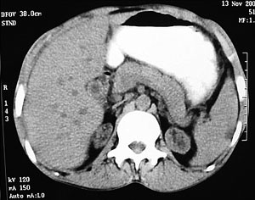
Métodos complementarios
TAC de abdomen que mostró hepatomegalia homogénea, con imágenes focales hipodensas inespecíficas aisladas en hígado y bazo,

Slide 38
Evolución
Dada la persistencia del cuadro febril y el desmejoramiento progresivo de la paciente, acompañado de las alteraciones en el hepatograma, se realiza interconsulta con Hepatología, determinándose la necesidad de realización de biopsia hepática.
Se realiza la biopsia hepática guiada por ecografía, obteniéndose muestra suficiente, que es enviada a Anatomía Patológica para su estudio histológico y a Bacteriología para cultivo.

Slide 39
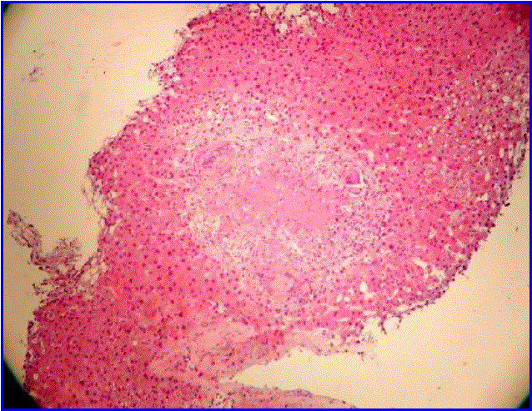
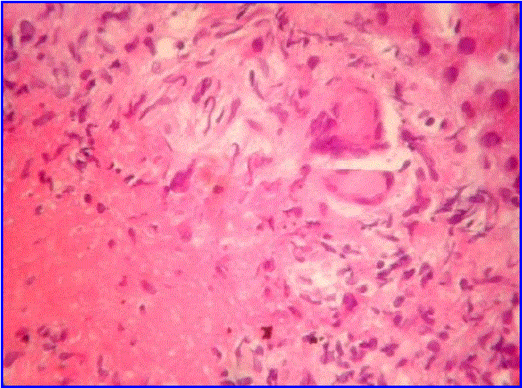
Anatomía patológica
Presencia de granulomas,
con corona de células de Langhans,
y necrosis caseosa central
Identificación del bacilo de Koch
en el tejido.

Slide 40
Evolución
La paciente presenta una desmejoría marcada en su cuadro clínico, agregándose deterioro del sensorio, inestabilidad hemodinámica y cuadro abdominal agudo, cuyo origen no pudo establecerse. Se produce el óbito a los 35 días de internación.

Slide 41
Caso clínico III SFP y Adenopatías
Varón, de 25 años de edad. En febrero del 2011, estando de vacaciones en Barcelona, consulta por:
Fiebre, astenia, adinamia, rush cutáneo, adenopatías y úlceras en cavidad oral.

Slide 42
Caso clínico
01-02-11: presenta fiebre, rush, dolor de garganta, gingivitis, adenopatás cervicales.
16-02-11: 5.300 globs. blancos continúa con rush y adenopatías.

Slide 43
Evolución
Asistido en Barcelona:
Diagnóstico:
Síndrome mononucleotiforme.
Analgésicos.
Estuvo tres semanas de vacaciones y regresa a Tucumán.

Slide 44
Evolución
En abril 2011, sin ganglios, ligera astenia.
El examen físico: s/p
Se reinterroga al paciente y se profundiza sobre sus conductas de riesgo, expresando el paciente su condición de homosexualidad.

Slide 45
Evolución
29-04-11: ya estaba asintomático, solicito serología para HIV: resultó positiva.
03-06-11: CD4 733 y C.V. 77.200

Slide 46
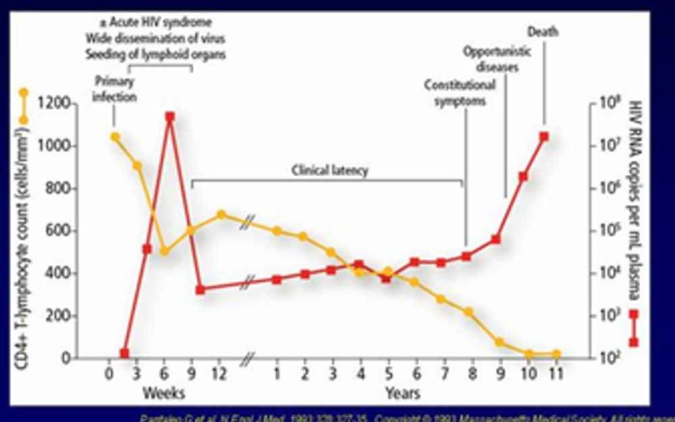
Infección Aguda

Slide 48
Conclusiones
La metodología diagnóstica debe partir de una historia clínica completa (Interrogatorio exhaustivo, examen físico completo y minucioso)
Los exámenes complementarios deben ser progresivos y orientados siguiendo un razonamiento aplicado al caso particular.
Es necesario, en determinado avance del proceso diagnostico, recurrir a métodos invasivos.
Es importante trabajar en equipo (Infectólogos, clínicos, hematólogos, reumatólogos)
Recordar que hay un porcentaje de SFP,
que quedan sin diagnóstico (Cerca de un 10%)

